Slide 1


INTERACCIÓN FLUIDO-ESTRUCTURA EN EL ANÁLISIS SÍSMICO DE LA PRESA CHONTAL
ESCUELA POLITÉCNICA DEL EJÉRCITO
PROYECTO DE TESIS DE GRADO
Dr. Ing. ROBERTO AGUIAR F. Ing. WASHINGTON SANDOVAL E. Ph.D.
DIRECTOR CODIRECTOR
JUAN PABLO TARAMBÍS RODRÍGUEZ
AUTOR
Sangolquí, Julio de 2011

Slide 2
OBJETIVOS
GENERAL
  Analizar la interacción Fluido-Estructura de la Presa Chontal para conocer cómo influye el movimiento del agua en este tipo de obras civiles cuando se ven sometidas a la acción sísmica, y a fin de determinar la incidencia de un sismo particular en su comportamiento.
ESPECÍFICOS
  Mencionar ciertos parámetros sísmicos de diseño relacionados con Presas de Hormigón Compactado con Rodillo (RCC).
  Realizar el Análisis Sísmico de la Presa Chontal y determinar el coeficiente de sismicidad.
  Analizar la Presión Hidrostática y determinar las fuerzas que genera en la Presa.
  Estudiar la Presión Hidrodinámica, aplicando tres modelos de cálculo, y hallar las fuerzas generadas.
  Obtener la Presión por Sedimentos y calcular las fuerzas que producirá al final de la vida útil de la estructura.
  Determinar las fuerzas y desplazamientos totales que se producirán tanto al inicio como al final de la vida útil de la Presa Chontal.
  Elaborar subrutinas en base a Matlab que aporten al Programa CEINCI-LAB y permitan agilizar el cálculo de los parámetros requeridos para este trabajo.
  Realizar un Análisis de los Esfuerzos que actúan en la Presa Chontal.

Slide 3
APORTE IMPORTANTE DEL TRABAJO
Cuando se arrancó con la realización del proyecto de tesis, las subrutinas de las que se disponía únicamente permitían la obtención de mallas de elementos finitos con las siguientes características:
En este trabajo se han elaborado subrutinas que permiten generar mallas de elementos finitos para los siguientes casos:
MATRIZ
DE
MASAS
MATRIZ
DE
MASAS

Slide 4
CONTENIDO
CAPÍTULO 1. PARÁMETROS SÍSMICOS DE DISEÑO DE PRESAS RCC
CAPÍTULO 2. ANÁLISIS SÍSMICO DE LA PRESA CHONTAL
CAPÍTULO 3. PRESIÓN HIDRODINÁMICA MEDIANTE LA PROPUESTA DE ZANGAR (1952)
CAPÍTULO 4. PRESIÓN HIDRODINÁMICA MEDIANTE LA PROPUESTA DE CHWANG & HOUSNER (1978)
CAPÍTULO 5. PRESIÓN HIDRODINÁMICA MEDIANTE ELEMENTOS FINITOS (TILIOUINE & SEGHIR, 1998)
CAPÍTULO 6. FUERZAS Y DESPLAZAMIENTOS FINALES
CAPÍTULO 7. ANÁLISIS DE ESFUERZOS
CAPÍTULO 8. COMENTARIOS, CONCLUSIONES Y RECOMENDACIONES

Slide 5
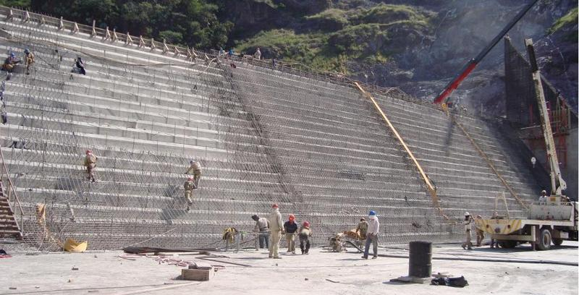
CAPÍTULO 1
Fuente:
www. skyscrapercity.com
PARÁMETROS SÍSMICOS DE DISEÑO DE PRESAS DE HORMIGÓN COMPACTADO CON RODILLO

Slide 6
SISMOS CONSIDERADOS PARA EL DISEÑO
Los parámetros a mencionarse están en base a lo establecido por el Cuerpo de Ingenieros del Ejército de los Estados Unidos para el diseño sísmico de Presas RCC.
El análisis mediante un espectro de diseño es un método que proporciona valores adecuados.
El movimiento del suelo debido a un sismo está definido en los espectros de acuerdo a la aceleración correspondiente a los sismos:
  OBE: Sismo Base de Operación. Produce el mayor nivel de movimiento del suelo durante el tiempo de vida útil de la Presa.
  MCE: Sismo Máximo Creíble. Produce el mayor nivel de movimiento del suelo como resultado del máximo sismo que podría ocurrir.

Slide 7
TIPOS DE ESPECTROS DE DISEÑO
  Para el sismo OBE: Se desarrollan utilizando una aproximación probabilística.
  Para el sismo MCE: Se desarrollan utilizando una aproximación determinística.
  Los Espectros de Diseño pueden ser:
    Específicos del lugar
    Estándar
  Dependen de la zona sísmica, la altura de la presa y la proximidad a las fallas activas

Slide 8
RESISTENCIA A LA COMPRESIÓN
La relación entre la proporción agua-cemento y la resistencia a la compresión es la misma para el hormigón RCC que para el hormigón convencional.
Normalmente, la mezcla de RCC estará diseñada para proporcionar una resistencia mínima de 140 Kg/cm².
Por razones sísmicas a menudo se requieren resistencias a la compresión más altas para conseguir las resistencias deseadas a la tracción y al corte.
Sin embargo, la resistencia a la compresión nunca es el factor que gobierna el diseño sísmico.

Slide 9
RESISTENCIA A LA TRACCIÓN
Aproximadamente la resistencia a la tracción directa representa el 10% de la resistencia a la compresión.
La resistencia a la tracción del RCC estará basada en ensayos de resistencia a la tracción directa de muestras significativas.
La resistencia a la tracción del hormigón es sensible al índice de deformaciones, lo cual le produce un incremento.
En consecuencia, la denominada resistencia a la tracción dinámica (DTS) del hormigón RCC ante condiciones sísmicas, será equivalente a la resistencia a la tracción directa multiplicada por un factor de 1.50 (Cannon 1991, Raphael 1984).

Slide 10
RESISTENCIA AL CORTE
La resistencia al corte a lo largo de la superficie de las juntas de levantamiento es siempre menor que la del hormigón interno.
Este parámetro no está claramente establecido en la fuente, por lo que se recurrió al ACI 318S-05, Sección 11.3.1.2 donde se indica que la resistencia al corte se incrementa en función de los esfuerzos a compresión axial presentes en la zona afectada.

Slide 11
NORMAS DE DISEÑO OBE
Todo el equipo estructural, mecánico y de control utilizado para regular el embalse será capaz de mantenerse totalmente operativo durante y después de un sismo OBE.
La iniciación del agrietamiento en el hormigón se previene cuando los esfuerzos de tracción son menores al 60% de la resistencia a la tracción pico (f’_{t-pico}).
El nivel de agrietamiento se considera menor cuando los esfuerzos de tracción son menores que 1.25 f’_{t-pico}.
Esfuerzos permisibles de tracción.
  Presas existentes:
  Presas nuevas en zonas sísmicas I y II:
  Presas nuevas en zonas sísmicas III y IV:

Slide 12
NORMAS DE DISEÑO MCE
  Tanto presas nuevas como existentes serán capaces de soportar el sismo MCE sin ninguna falla de un tipo que pueda resultar en pérdidas humanas o daño significativo a las propiedades aguas abajo.
  El esfuerzo límite a la tracción será 1.33 f’_{t-pico}.
  Cuando las deformaciones por tracción exceden la deformación asociada con el esfuerzo lineal límite, ocurre un macro-agrietamiento, y el hormigón compactado estará sujeto cierto daño estructural.
  A pesar de que el daño por agrietamiento se incrementa, se pueden todavía satisfacer los requisitos de funcionamiento.
  El esfuerzo permisible de tracción para el sismo MCE está definido como:

Slide 13
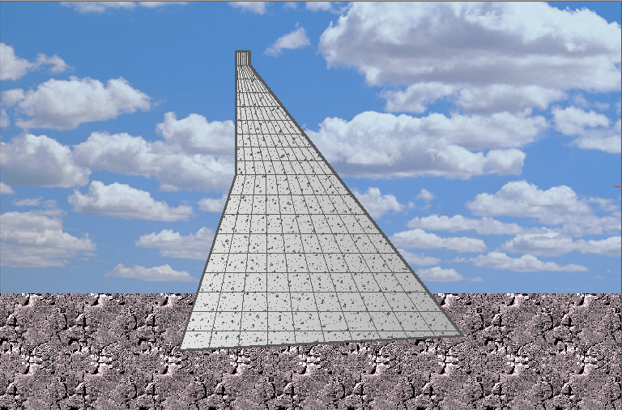
CAPÍTULO 2
Fuente: CADAM
ANÁLISIS SÍSMICO DE LA PRESA CHONTAL

Slide 14
INTRODUCCIÓN
Chontal será parte del Sistema Integrado Guayllabamba
Su ubicación geográfica está definida por:
  78º 43’ 8” de Longitud Oeste y 0º 13’ 12” de Latitud Norte
Es una de las Presas más grandes de dicho proyecto
Estará formado por 9 Centrales Hidroeléctricas
Generarán 1468 Megavatios de energía
Chontal aportará con 190 Megavatios

Slide 15
Esquema didáctico del Sistema Integrado Guayllabamba

Slide 16
ESPECTRO PARA LA PRESA CHONTAL
R=2

Slide 17
GEOMETRÍA DE UNA SECCIÓN DE LA PRESA CHONTAL

Slide 18
Elemento Finito Q4 suavizado por el efecto de flexión (Presa)
8
6
7
4
3
5
12
10
9
11
1
3
1
2
2
4
Para el suelo no se considera el efecto de flexión

Slide 19
Funciones de Forma

Slide 20
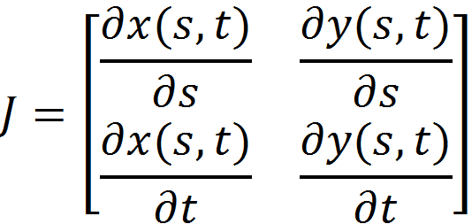
Funciones de forma φ₅ y φ₆
s_{i} | u(s)
-1 | 0
0 | u₅
1 | 0
t_{i} | v(t)
-1 | 0
0 | v₆
1 | 0
Paso de coordenadas naturales (s,t) a coordenadas reales (x,y)
Matriz Jacobiana

Slide 21
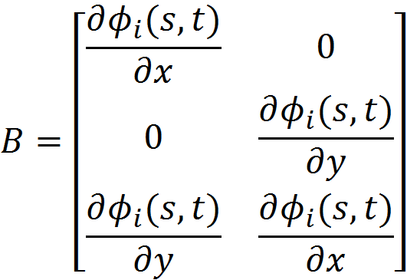
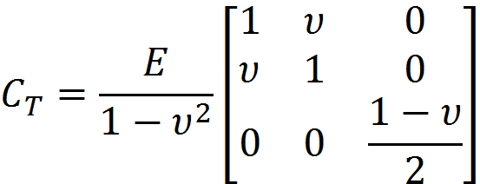
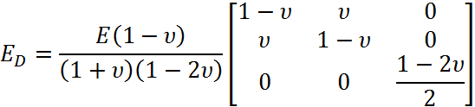
Matriz de Compatibilidad B
Donde el subíndice i varía de 1 a 6 para la presa.
Además i varía de 1 a 4 para el suelo.
Matriz de Elasticidad
TENSIÓN PLANA
(presa)
DEFORMACIÓN PLANA (suelo)

Slide 22



Matriz de Rigidez de un Elemento Finito
Programas de ceinci-lab
rigidez_elemento_finito
rigidez_estructura_ef_presa
rigidez_elemento_finito_suelo
rigidez_estructura_ef_presa_suelo

Slide 23


Análisis Sísmico como lo hace CEINCI-LAB
Vectores de Colocación, Coordenadas XE, YE, Matriz de Masas.
Matriz de Rigidez de la Estructura por ensamblaje Directo.
Condensación de la Matriz de Rigidez a las coordenadas principales.
Matriz de influencia estática.

Slide 24

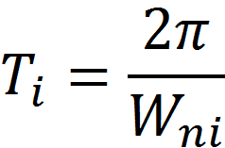
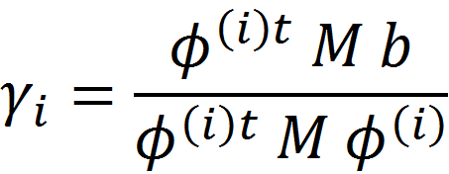

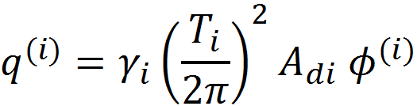
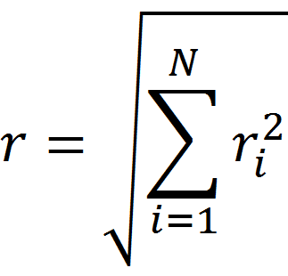
Análisis Sísmico como lo hace CEINCI-LAB
Resolución del Problema de Valores y Vectores Propios: Períodos, Frecuencias , Modos de Vibración, Factores de Participación Modal.
Se encuentran las Aceleraciones Espectrales.
Obtención de Fuerzas Modales.
Obtención de Desplazamientos Modales.
Respuestas máximas probables.

Slide 25

Análisis Sísmico como lo hace CEINCI-LAB
Desplazamientos elásticos horizontales y verticales.
Cortante Basal.
Peso de la Estructura para el metro de análisis.
Coeficiente Sísmico.

Slide 26
DESCRIPCIÓN DE LOS MODELOS

Slide 27
MODELO 1: BASE FIJA
H
B

Slide 28
BASE FIJA: GRADOS DE LIBERTAD
4
7
5
8
6
9
10
11
12
1
4
2
5
3
6
7
8
9
1
2
3

Slide 29
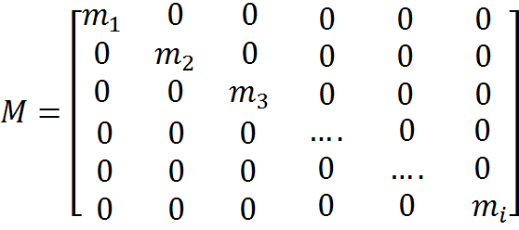
BASE FIJA: MATRIZ DE MASAS

Slide 30
MODELO 2: BASE MÓVIL
H
B

Slide 31
BASE MÓVIL: GRADOS DE LIBERTAD
7
7
8
8
9
9
13
14
15
4
4
5
5
6
6
10
11
12
1
1
2
2
3
3

Slide 32
BASE MÓVIL: MATRIZ DE MASAS

Slide 33
MODELO 3: E. F. SUELO-PRESA
H
B
1.5 H
3 B

Slide 34
E. F. SUELO-PRESA: GRADOS DE LIBERTAD
19
20
21
32
33
34
40
41
42
16
29
17
30
18
31
37
38
39
22
11
23
12
24
13
25
14
26
15
27
28
32
33
34
35
36
15
6
16
7
17
8
18
9
19
10
20
21
27
28
29
30
31
8
1
9
2
10
3
11
4
12
5
13
14
22
23
24
25
26
1
2
3
4
5
6
7

Slide 35
E. F. SUELO-PRESA: MATRIZ DE MASAS

Slide 36
OBTENCIÓN DEL COEFICIENTE SÍSMICO
Cortante Basal (V)
Peso Total de la sección (PT)
Coeficiente Sísmico (α)

Slide 37
Datos y Consideraciones de Cálculo
f’_{c} = 210 Kg/cm²
E = 1738965 T/m²
ν = 0.20
R = 2

Slide 38



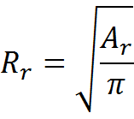

Datos y Consideraciones de Cálculo
Suelo - Estructura | E (T/m²) | ν | γ (T/m³) | V_{so} (m/s)
Roca (Diorita) | 10000000 | 0.25 | 3.0 | 1000
Presa | 1800000 | 0.20 | 2.4
Veletsos (1977)

Slide 39
RESULTADOS DEL ANÁLISIS SÍSMICO

Slide 40
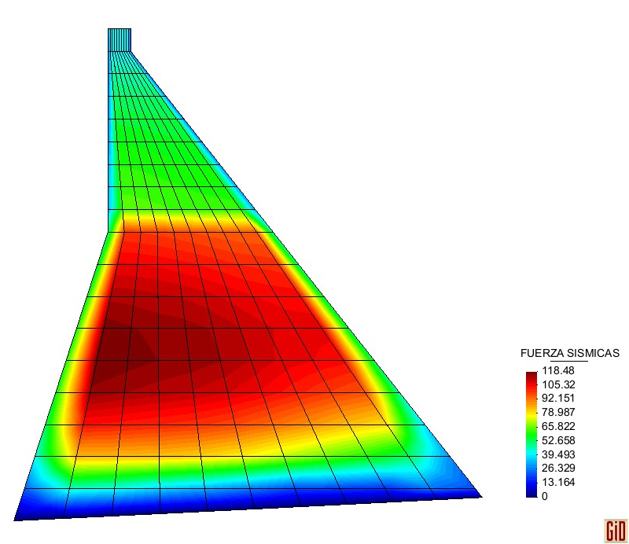
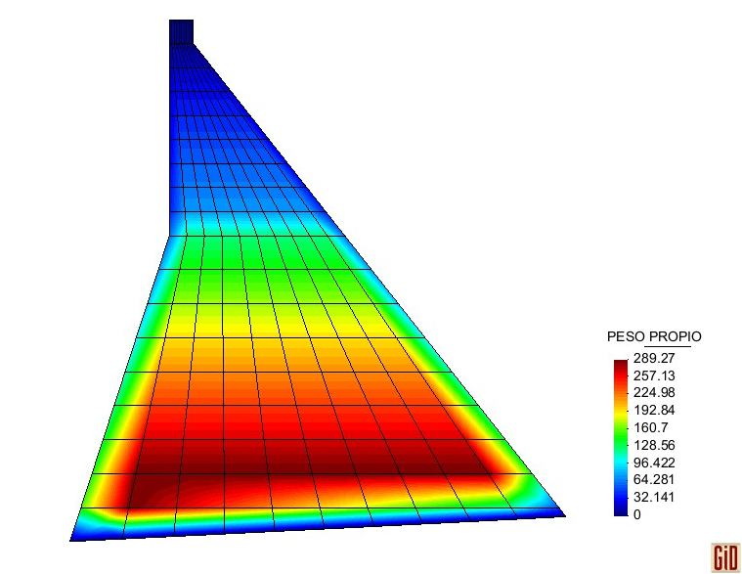
RESULTADOS DEL ANÁLISIS SÍSMICO
MODELO 1: BASE FIJA
FUERZAS SÍSMICAS
PESO PROPIO

Slide 41
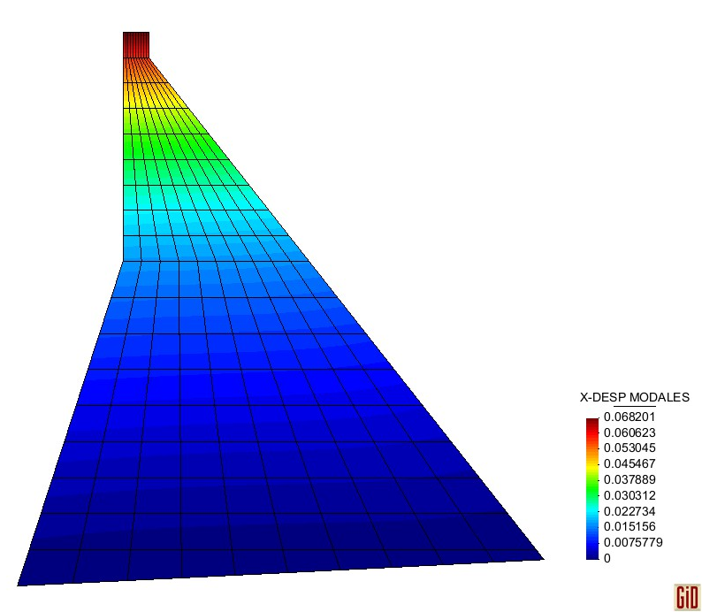
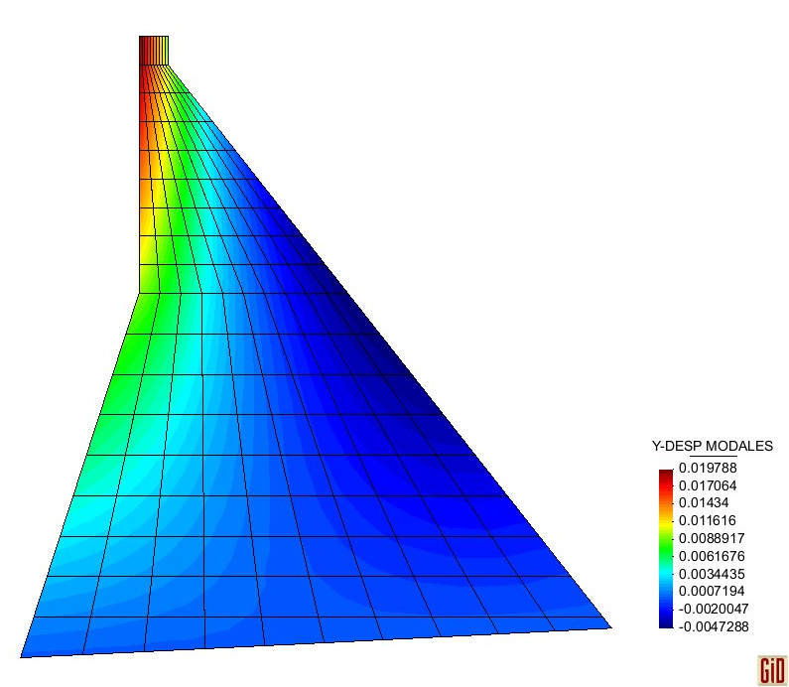
RESULTADOS DEL ANÁLISIS SÍSMICO
MODELO 1: BASE FIJA
DESPLAZAMIENTOS ELÁSTICOS HORIZONTALES
DESPLAZAMIENTOS ELÁSTICOS VERTICALES

Slide 42
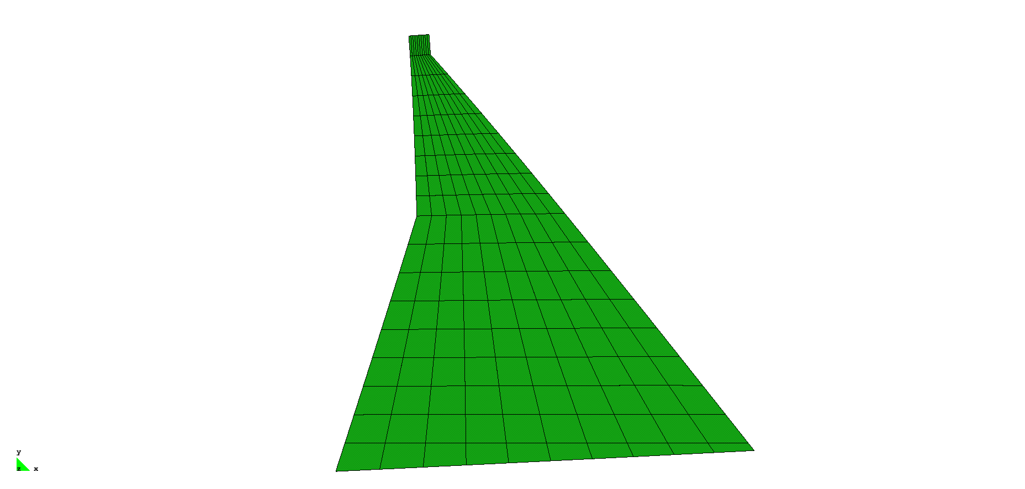
RESULTADOS DEL ANÁLISIS SÍSMICO
MODELO 1: BASE FIJA
10 PRIMEROS MODOS DE VIBRACIÓN

Slide 43
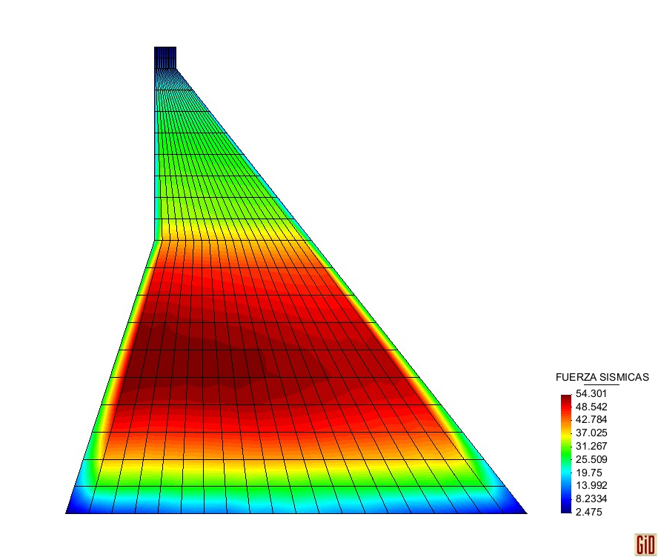
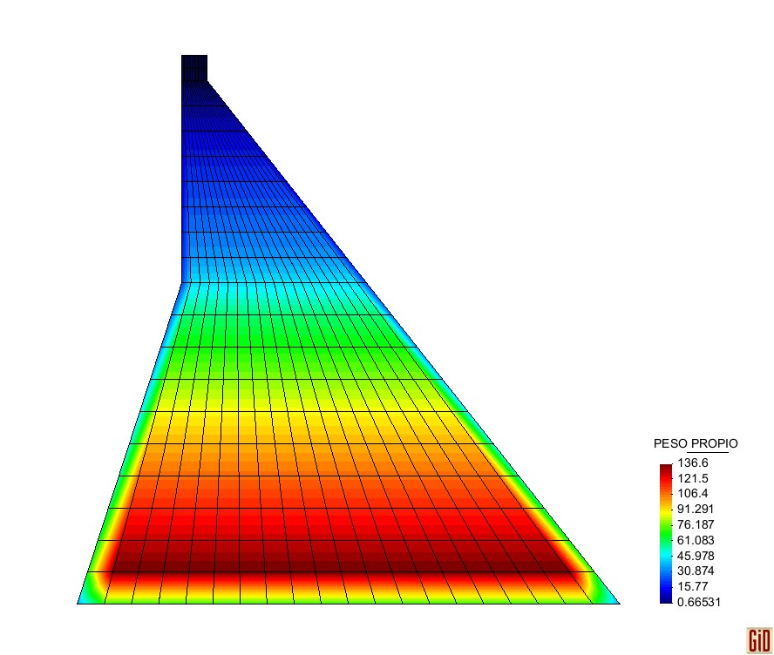
RESULTADOS DEL ANÁLISIS SÍSMICO
MODELO 2: BASE MÓVIL
FUERZAS SÍSMICAS
PESO PROPIO

Slide 44
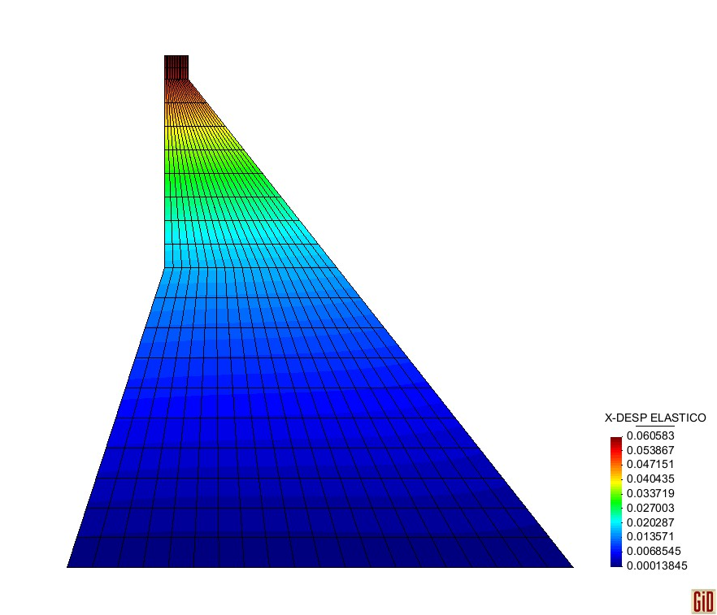
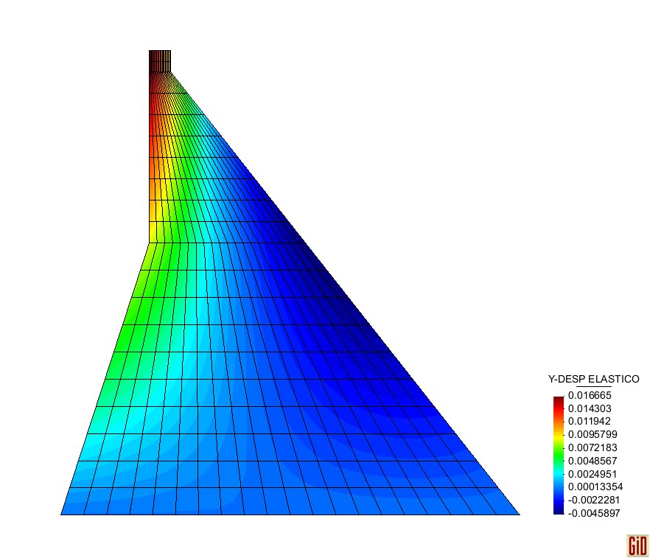
RESULTADOS DEL ANÁLISIS SÍSMICO
MODELO 2: BASE MÓVIL
DESPLAZAMIENTOS ELÁSTICOS HORIZONTALES
DESPLAZAMIENTOS ELÁSTICOS VERTICALES

Slide 45
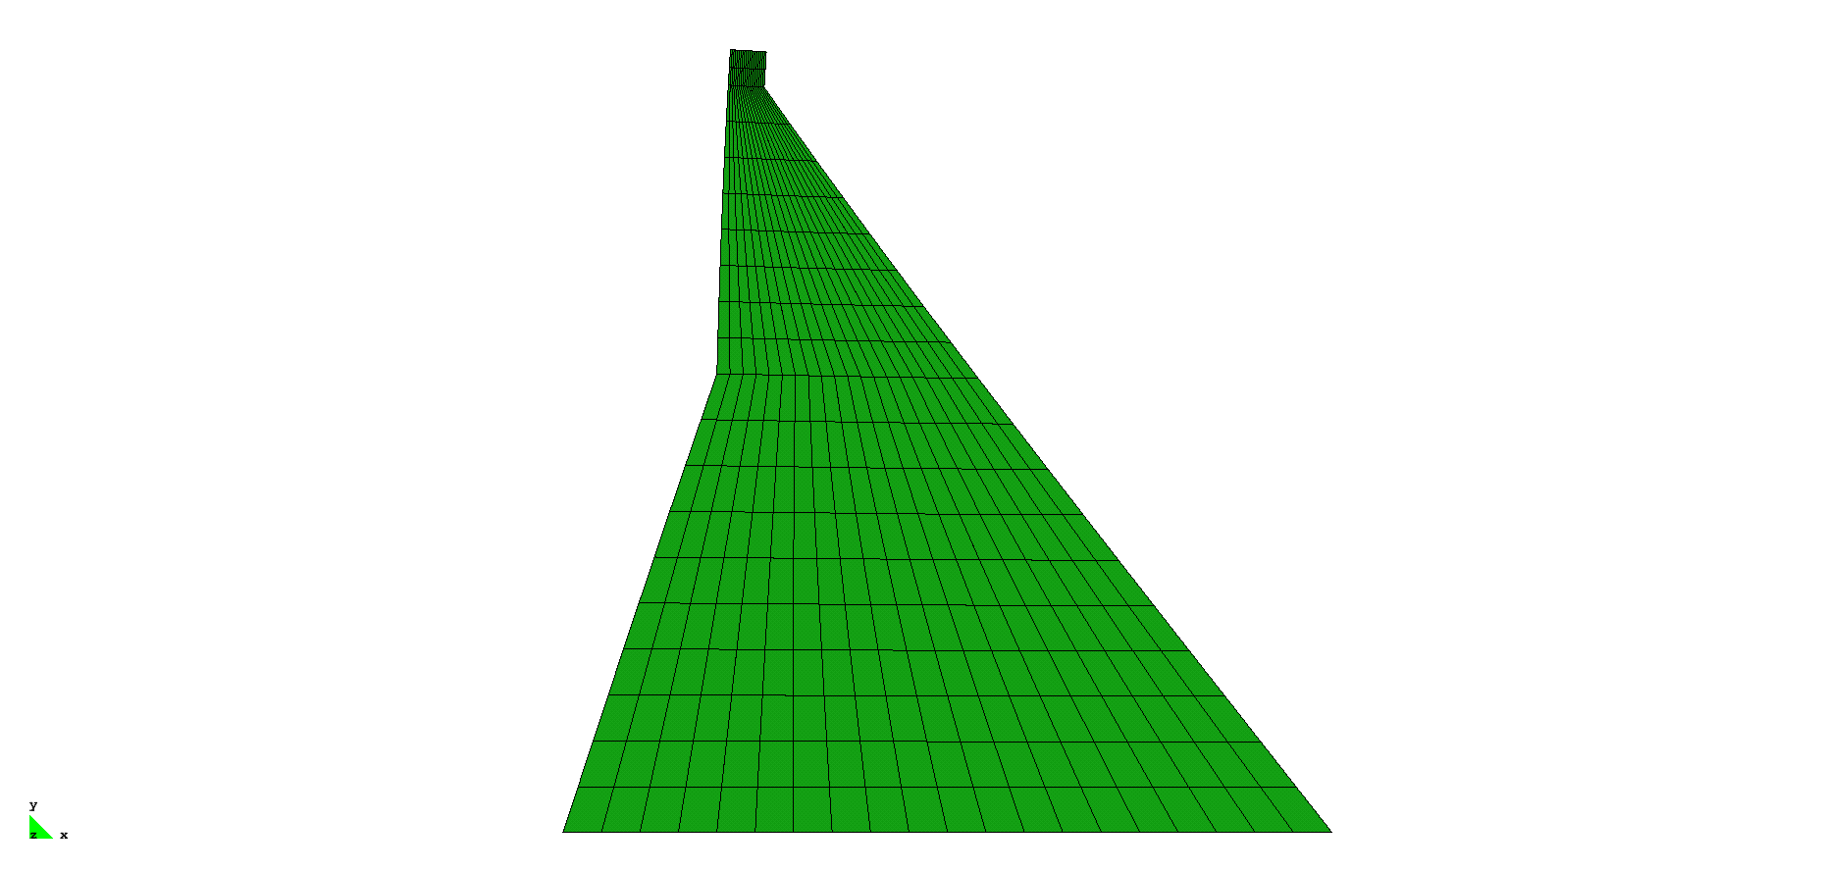
RESULTADOS DEL ANÁLISIS SÍSMICO
MODELO 2: BASE MÓVIL
10 PRIMEROS MODOS DE VIBRACIÓN

Slide 46
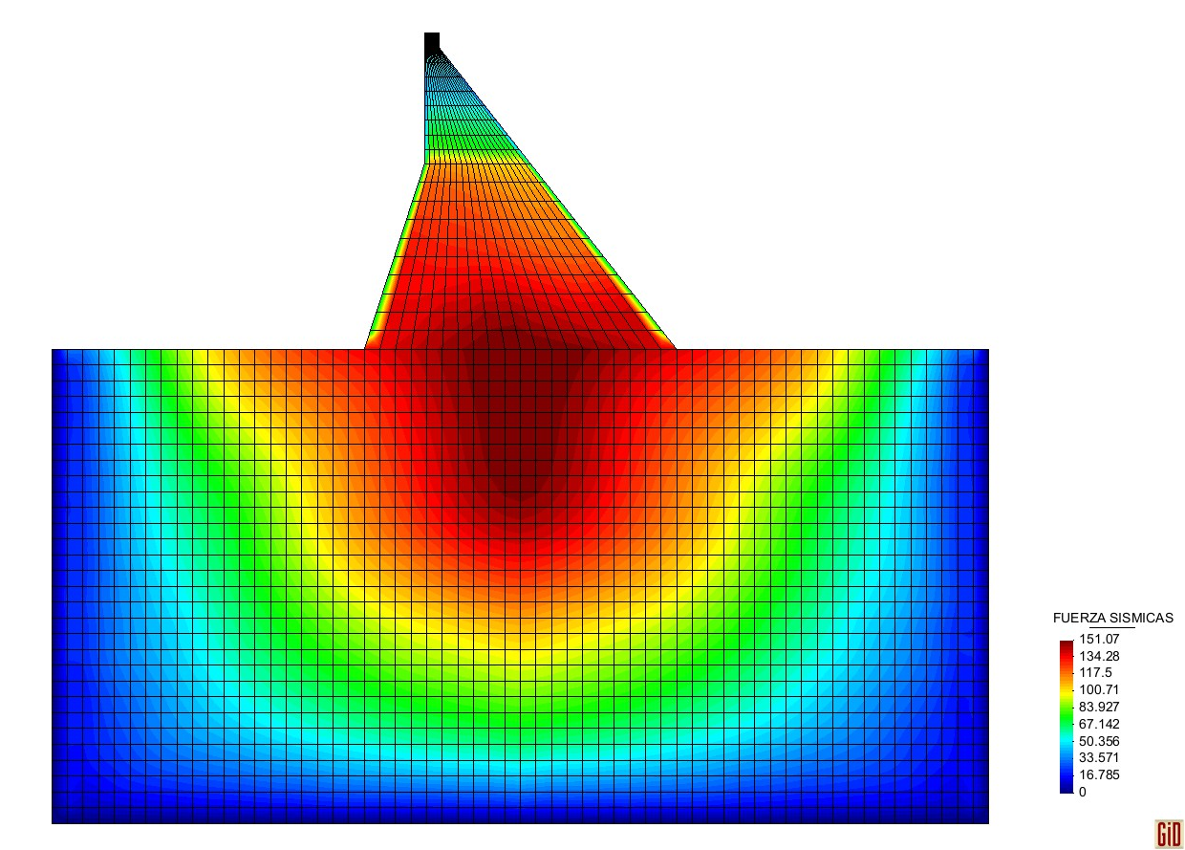
RESULTADOS DEL ANÁLISIS SÍSMICO
MODELO 3: ELEMENTOS FINITOS SUELO-PRESA
FUERZAS SÍSMICAS

Slide 47
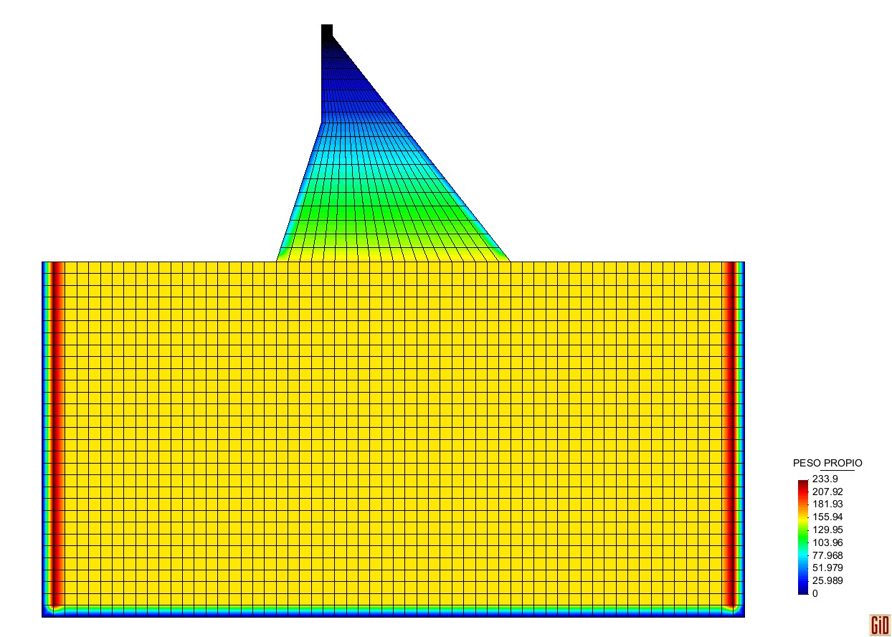
RESULTADOS DEL ANÁLISIS SÍSMICO
MODELO 3: ELEMENTOS FINITOS SUELO-PRESA
PESO PROPIO

Slide 48
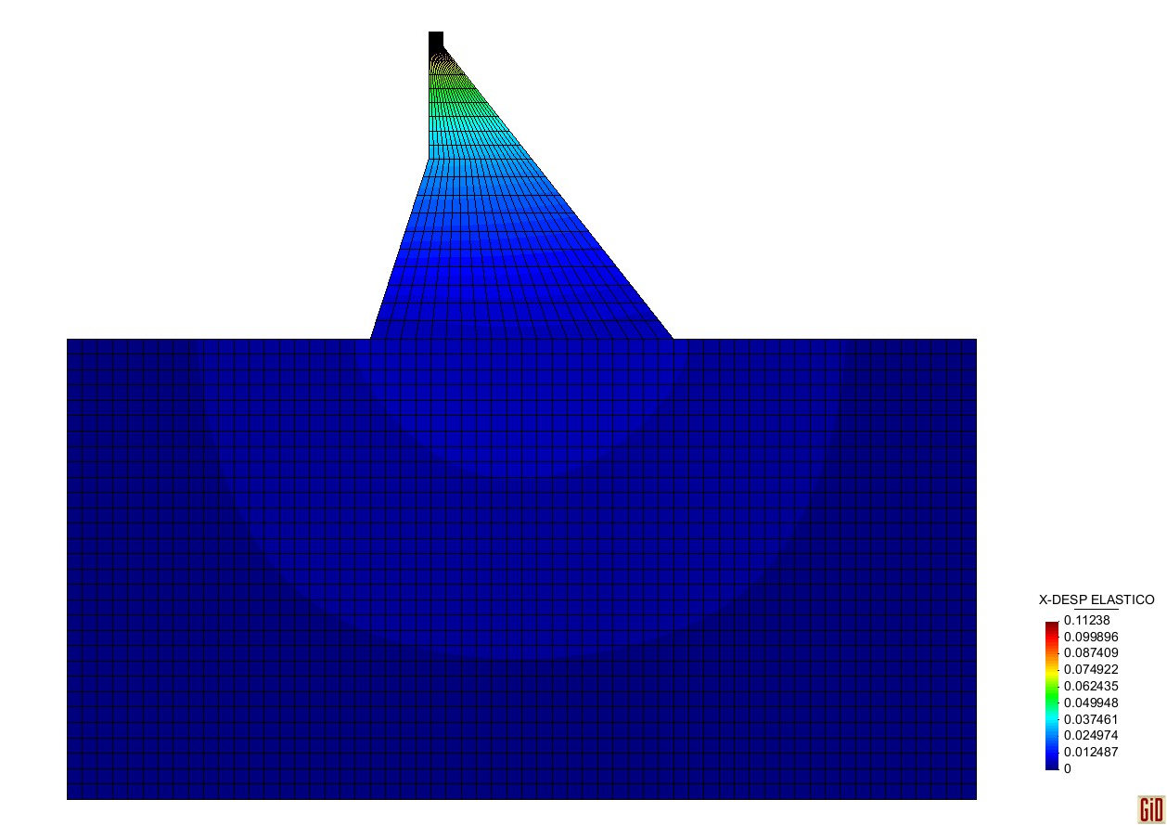
RESULTADOS DEL ANÁLISIS SÍSMICO
MODELO 3: ELEMENTOS FINITOS SUELO-PRESA
DESPLAZAMIENTOS ELÁSTICOS HORIZONTALES

Slide 49
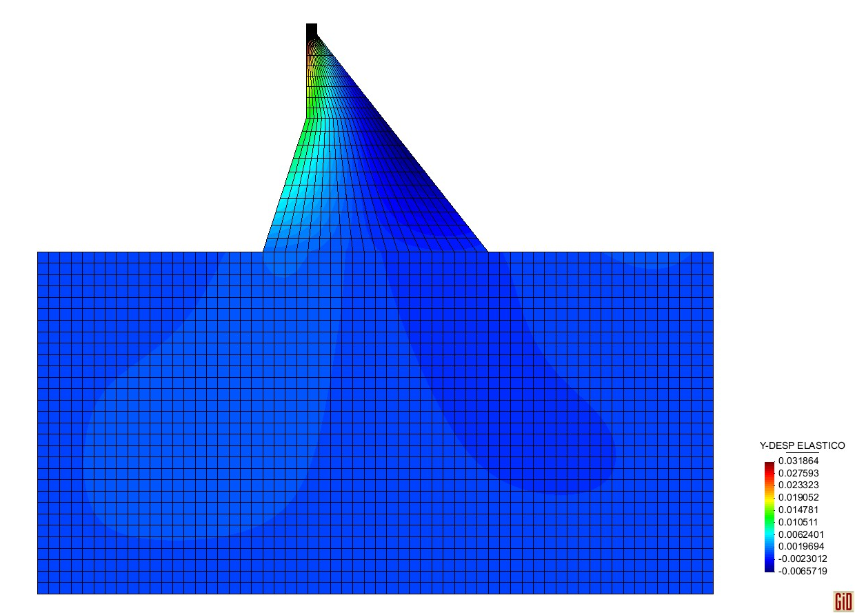
RESULTADOS DEL ANÁLISIS SÍSMICO
MODELO 3: ELEMENTOS FINITOS SUELO-PRESA
DESPLAZAMIENTOS ELÁSTICOS VERTICALES

Slide 50
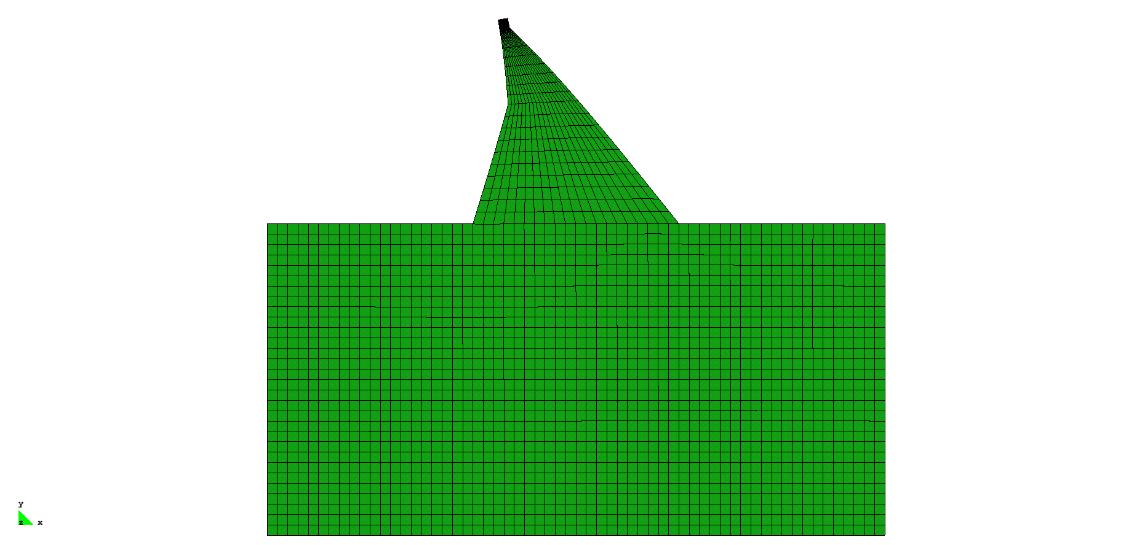
RESULTADOS DEL ANÁLISIS SÍSMICO
MODELO 3: ELEMENTOS FINITOS SUELO-PRESA
10 PRIMEROS MODOS DE VIBRACIÓN

Slide 51
COMPARACIÓN DE LOS MODELOS
Períodos de vibración para los 5 primeros modos
Coeficiente sísmico obtenido a partir de los tres modelos
MODELO | T 1 | T 2 | T 3 | T 4 | T 5 | c
1 | 0.3484 | 0.1787 | 0.1076 | 0.0741 | 0.0620 | 0.5955
2 | 0.3229 | 0.1651 | 0.0992 | 0.0686 | 0.0616 | 0.5993
3 | 0.3739 | 0.1983 | 0.1437 | 0.1091 | 0.0856 | 0.5532

Slide 52
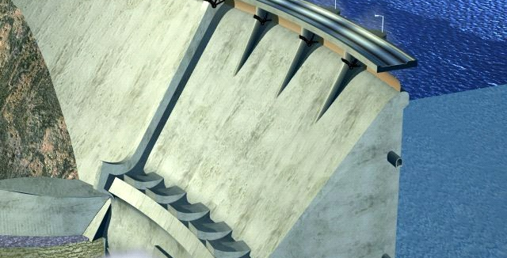
CAPÍTULO 3
Fuente: creandoenergia.blogspot.com
PRESIÓN HIDRODINÁMICA MEDIANTE LA PROPUESTA DE ZANGAR (1952)

Slide 53
DESCRIPCIÓN DE PRESIÓN HIDROSTÁTICA

Slide 54
PRESIÓN HIDROSTÁTICA EN LA CARA AGUAS ARRIBA DE LA PRESA CHONTAL

Slide 55
FUERZAS DEBIDAS A LA PRESIÓN HIDROSTÁTICA
FUERZAS EN LA CARA
FUERZAS EN LOS NUDOS

Slide 56
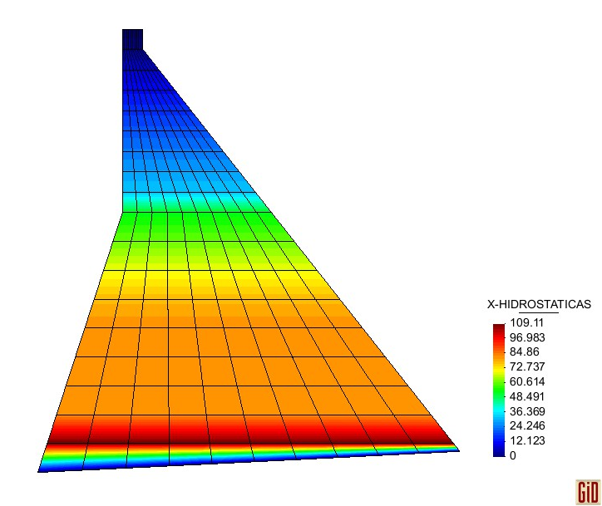
FUERZAS RESULTANTES POR PRESIÓN HIDROSTÁTICA AGUAS ARRIBA Y AGUAS ABAJO EN LA PRESA CHONTAL

Slide 57
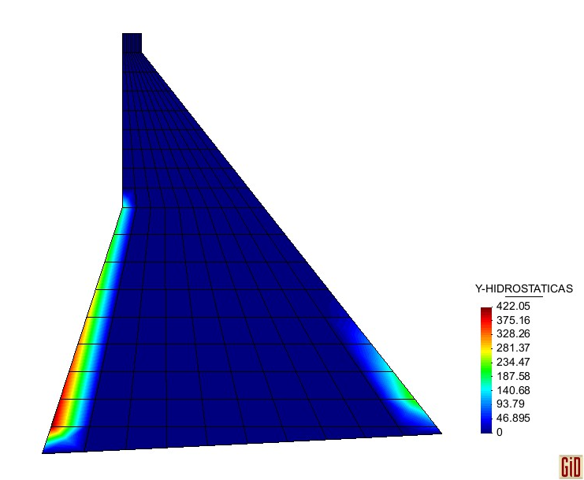
FUERZAS PRODUCIDAS POR EL PESO DEL AGUA EN LAS CARAS DE LA PRESA CHONTAL

Slide 58
PRESIÓN HIDRODINÁMICA DE ACUERDO A LA TEORÍA DE ZANGAR (1952)
Coeficiente de Presión Hidrodinámica
Coeficiente Sísmico
Peso Específico del Agua
Altura del Embalse

Slide 59
LÁMINA CON LAS CURVAS DEL COEFICIENTE DE PRESIÓN SEGÚN ZANGAR COMPATIBLE CON LA PRESA CHONTAL
C_{m}=0.615

Slide 60
COEFICIENTE DE PRESIÓN HIDRODINÁMICA
C_{m} = Máximo valor de C_{p} en las curvas de Zangar según la geometría más aproximada
y = Profundidad
Altura del Embalse

Slide 61
CURVAS DE PRESIÓN HIDRODINÁMICA EN LA PRESA CHONTAL
AL INICIO DE LA VIDA ÚTIL
AL FINAL DE LA VIDA ÚTIL

Slide 62
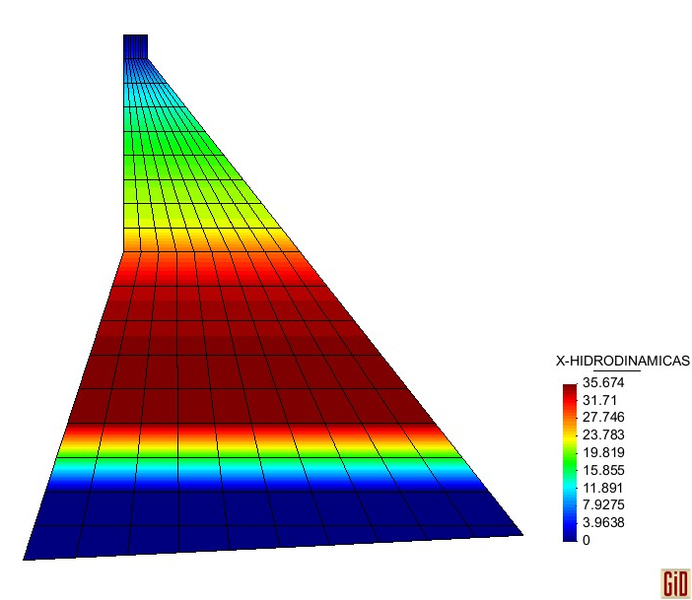
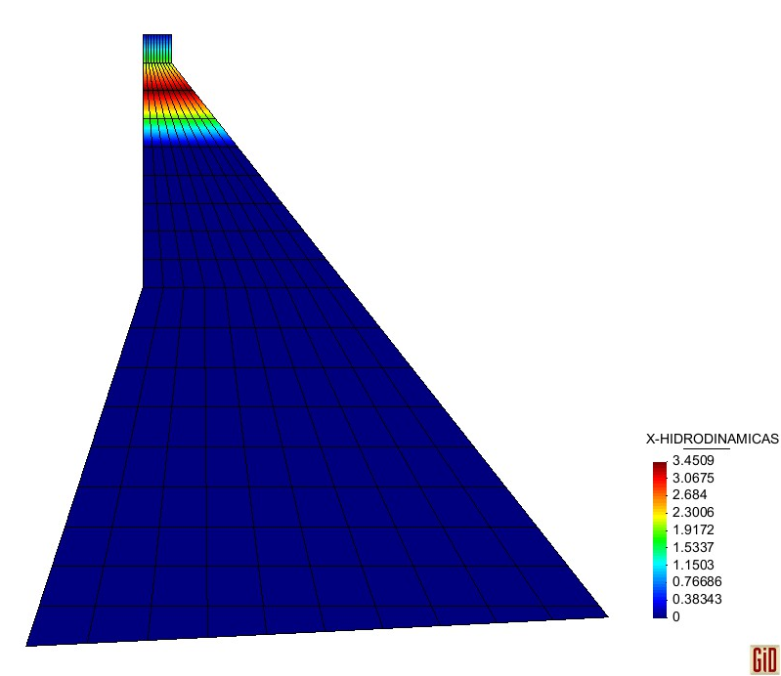
FUERZAS RESULTANTES POR EFECTO DE LA PRESIÓN HIDRODINÁMICA EN LA PRESA CHONTAL
AL INICIO DE LA VIDA ÚTIL
AL FINAL DE LA VIDA ÚTIL

Slide 63
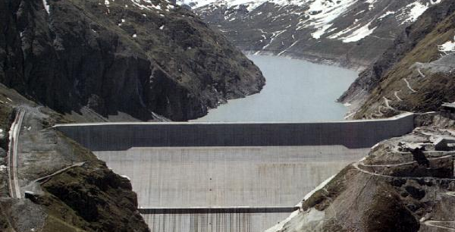
CAPÍTULO 4
Fuente: construccionesimpactantes.iespana.es
PRESIÓN HIDRODINÁMICA MEDIANTE LA PROPUESTA DE HOUSNER (1978)

Slide 64
MODELO DE CHWANG & HOUSNER

Slide 65
SOLUCIÓN ANALÍTICA
Para obtener las raíces de estas ecuaciones no lineales, para distintas inclinaciones, en los programas se utiliza el método de Newton Raphson.
Peso Específico del Agua
Coeficiente Sísmico
Coeficiente de Presión Hidrodinámica

Slide 66
OBTENCIÓN DE LA GEOMETRÍA EQUIVALENTE

Slide 67
GEOMETRÍA EQUIVALENTE PARA LA PRESA CHONTAL

Slide 68
ANÁLISIS SÍSMICO EN LA SECCIÓN EQUIVALENTE DE LA PRESA CHONTAL

Slide 69
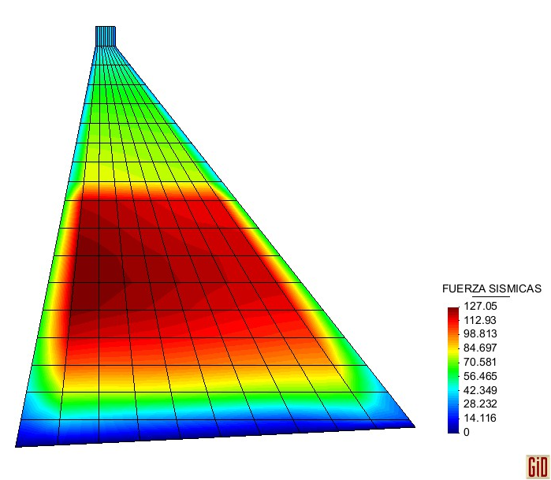
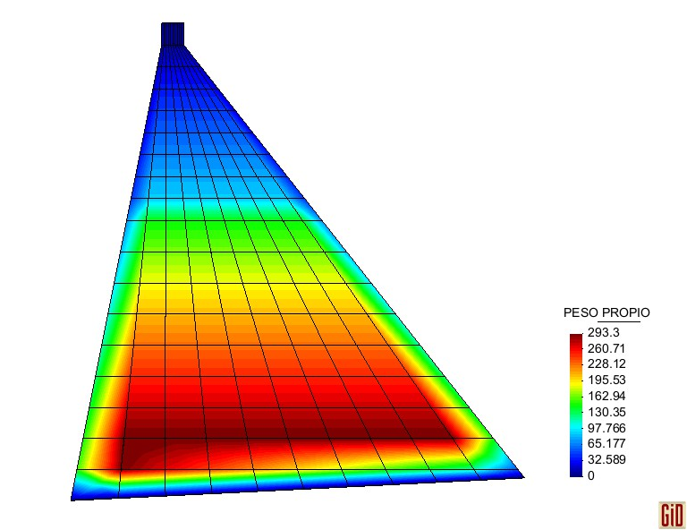
RESULTADOS DEL ANÁLISIS SÍSMICO EN LA SECCIÓN EQUIVALENTE
α = 0.6148
FUERZAS SÍSMICAS
PESO PROPIO

Slide 70
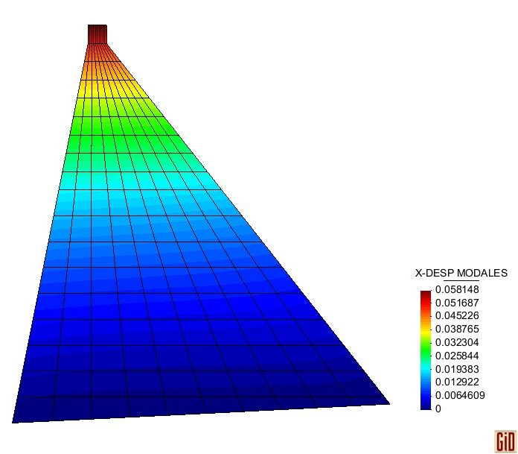
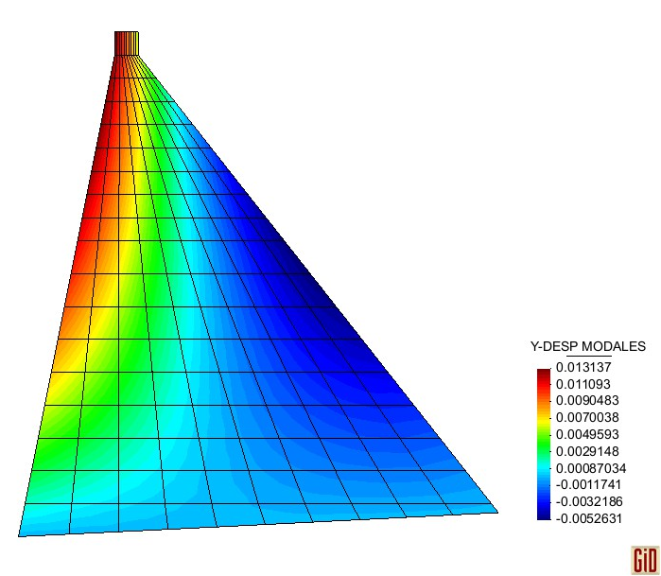
RESULTADOS DEL ANÁLISIS SÍSMICO EN LA SECCIÓN EQUIVALENTE
DESPLAZAMIENTOS ELÁSTICOS HORIZONTALES
DESPLAZAMIENTOS ELÁSTICOS VERTICALES

Slide 71
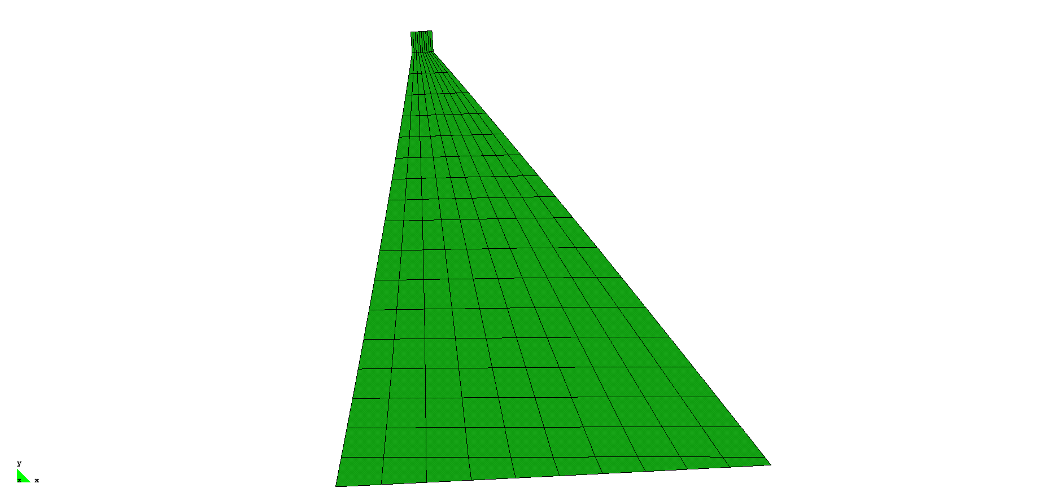
RESULTADOS DEL ANÁLISIS SÍSMICO
SECCIÓN EQUIVALENTE
10 PRIMEROS MODOS DE VIBRACIÓN

Slide 72
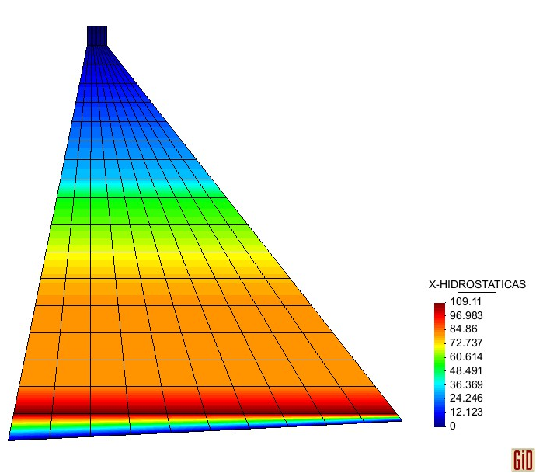
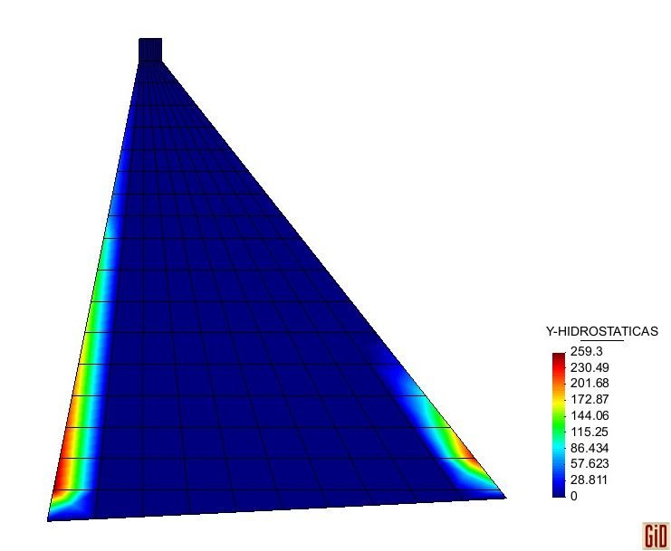
FUERZAS POR PRESIÓN HIDROSTÁTICA Y PESO DEL AGUA EN LAS CARAS DE LA SECCIÓN EQUIVALENTE
FUERZAS HIDROSTÁTICAS
PESO DEL AGUA

Slide 73
CURVAS DE PRESIÓN HIDRODINÁMICA
AL INICIO DE LA VIDA ÚTIL
AL FINAL DE LA VIDA ÚTIL

Slide 74
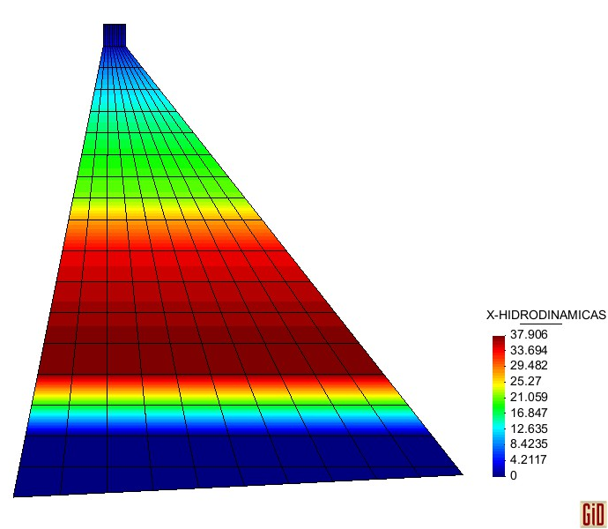
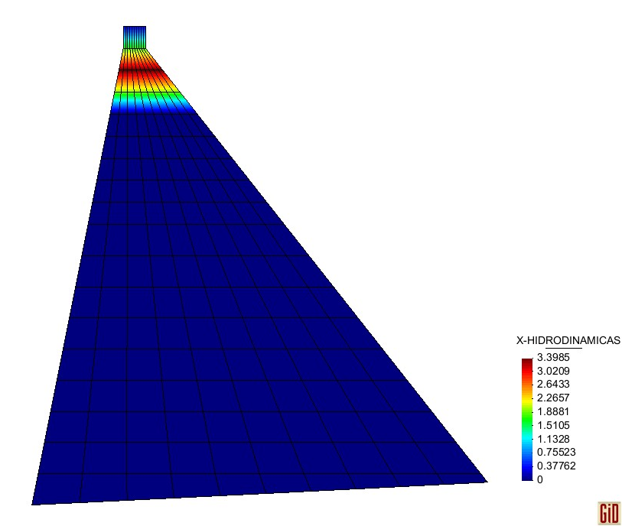
FUERZAS RESULTANTES POR EFECTO DE LA PRESIÓN HIDRODINÁMICA EN LA PRESA CHONTAL (SECCIÓN EQUIVALENTE - SOLUCIÓN ANALÍTICA)
AL INICIO DE LA VIDA ÚTIL
AL FINAL DE LA VIDA ÚTIL

Slide 75


FUERZAS RESULTANTES POR EFECTO DE LA PRESIÓN HIDRODINÁMICA EN LA PRESA CHONTAL (SECCIÓN EQUIVALENTE - DIFERENCIAS FINITAS)
AL INICIO DE LA VIDA ÚTIL
AL FINAL DE LA VIDA ÚTIL

Slide 76
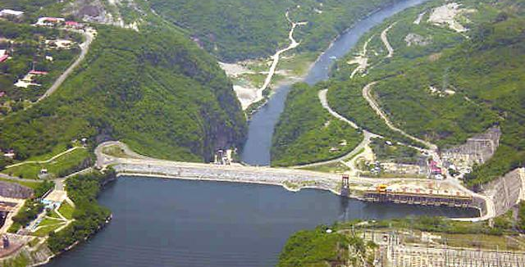
CAPÍTULO 5
Fuente: chiapaslaotracara.blogspot.com
PRESIÓN HIDRODINÁMICA MEDIANTE LA TEORÍA DE ELEMENTOS FINITOS (TILIOUINE & SEGHIR, 1998)

Slide 77
PRESIÓN HIDRODINÁMICA MEDIANTE ELEMENTOS FINITOS
Matriz de Rigidez del Embalse
Presiones en la cara agua arriba
Vector de Cargas en la cara aguas arriba

Slide 78
OBTENCIÓN DE LA MATRIZ DE RIGIDEZ DEL EMBALSE
Matriz de Rigidez para un Elemento Finito
Matriz de Rigidez del Embalse por Ensamblaje Directo
Condensación a los grados de libertad en la cara aguas arriba de la Presa

Slide 79
ACELERACIÓN EN LA CARA AGUAS ARRIBA DE LA PRESA
θ₂
Coeficiente Sísmico
Gravedad
Cotangente del ángulo θ_{i}
θ₁

Slide 80
OBTENCIÓN DEL VECTOR DE CARGAS
Densidad del Agua
Gravedad
Peso Específico del Agua
Li
Li
Li
Li

Slide 81
ELEMENTOS FINITOS EN EL EMBALSE DE LA PRESA CHONTAL
AL INICIO DE LA VIDA ÚTIL
AL FINAL DE LA VIDA ÚTIL

Slide 82
CURVAS DE PRESIÓN HIDRODINÁMICA
AL INICIO DE LA VIDA ÚTIL
AL FINAL DE LA VIDA ÚTIL

Slide 83
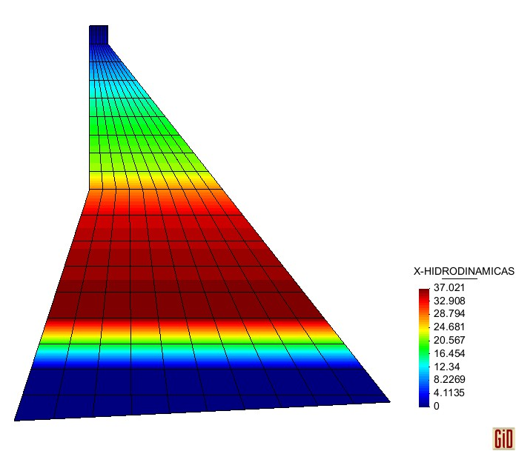

FUERZAS RESULTANTES POR EFECTO DE LA PRESIÓN HIDRODINÁMICA EN LA PRESA CHONTAL
AL INICIO DE LA VIDA ÚTIL
AL FINAL DE LA VIDA ÚTIL

Slide 84
COMPARACIÓN DE LAS CURVAS DE PRESIÓN HIDRODINÁMICA OBTENIDAS CON LAS TRES PROPUESTAS
AL INICIO DE LA VIDA ÚTIL
AL FINAL DE LA VIDA ÚTIL

Slide 85
LONGITUD DEL EMBALSE PERPENDICULAR A LA CARA DE LA PRESA

Slide 86
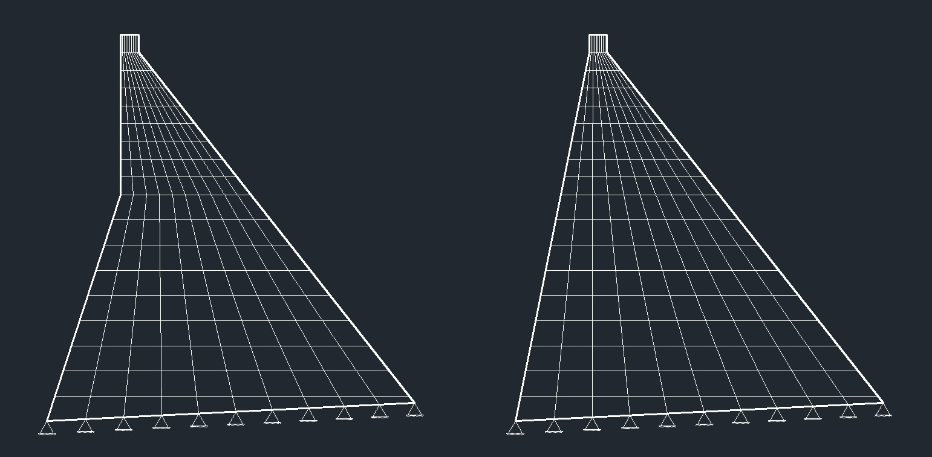
CAPÍTULO 6
FUERZAS Y DESPLAZAMIENTOS FINALES

Slide 87
CARGAS CONSIDERADAS EN EL PRESENTE ESTUDIO
AL INICIO DE LA VIDA ÚTIL DE LA ESTRUCTURA
FUERZAS HORIZONTALES
Fuerzas Sísmicas
Fuerzas debidas a la Presión Hidrostática
Fuerzas originadas por la Presión Hidrodinámica
FUERZAS VERTICALES
Peso Propio de la Presa
Peso del agua en las caras de la Presa

Slide 88
AL INICIO DE LA VIDA ÚTIL DE LA PRESA (SECCIÓN REAL)

Slide 89
AL INICIO DE LA VIDA ÚTIL DE LA PRESA (SECCIÓN EQUIVALENTE)

Slide 90
CARGAS CONSIDERADAS EN EL PRESENTE ESTUDIO
AL FINAL DE LA VIDA ÚTIL DE LA ESTRUCTURA
FUERZAS HORIZONTALES
Fuerzas Sísmicas
Fuerzas debidas a la Presión Hidrostática
Fuerzas originadas por la Presión Hidrodinámica
Fuerzas producidas por la Presión de Lodos o Sedimentos
FUERZAS VERTICALES
Peso Propio de la Presa
Peso del agua en las caras de la Presa
Peso por acumulación de Sedimentos sobre la cara aguas arriba de la Presa

Slide 91
AL FINAL DE LA VIDA ÚTIL DE LA PRESA (SECCIÓN REAL)

Slide 92
AL FINAL DE LA VIDA ÚTIL DE LA PRESA (SECCIÓN EQUIVALENTE)

Slide 93
PRESIÓN DE LODOS
Se considera al final de la Vida Útil de la Presa Chontal a la altura del Nivel Mínimo de Operación
Peso Específico de los sedimentos
Altura a la que se desea calcular la Presión
Ángulo de fricción interna

Slide 94
PRESIÓN DE LODOS EN LA CARA AGUAS ARRIBA DE LA PRESA CHONTAL

Slide 95
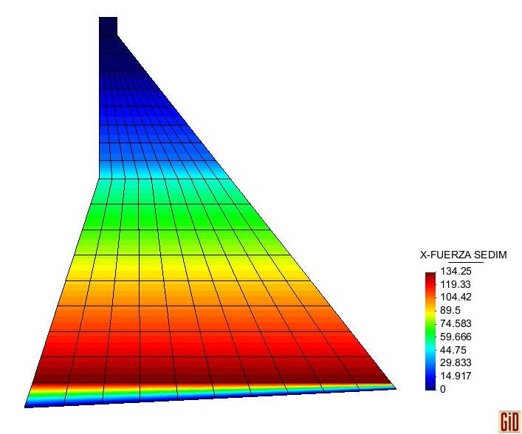
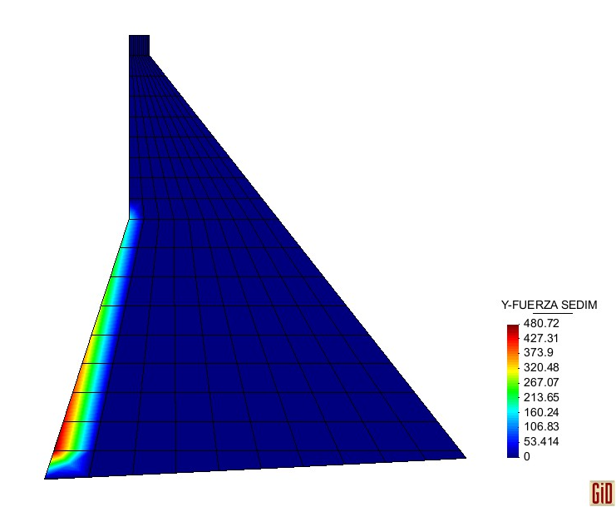
CARGAS POR LA ACUMULACIÓN DE SEDIMENTOS AL FINAL DE LA VIDA ÚTIL DE LA PRESA CHONTAL
FUERZAS POR SEDIMENTOS
PESO DE LOS SEDIMENTOS

Slide 96
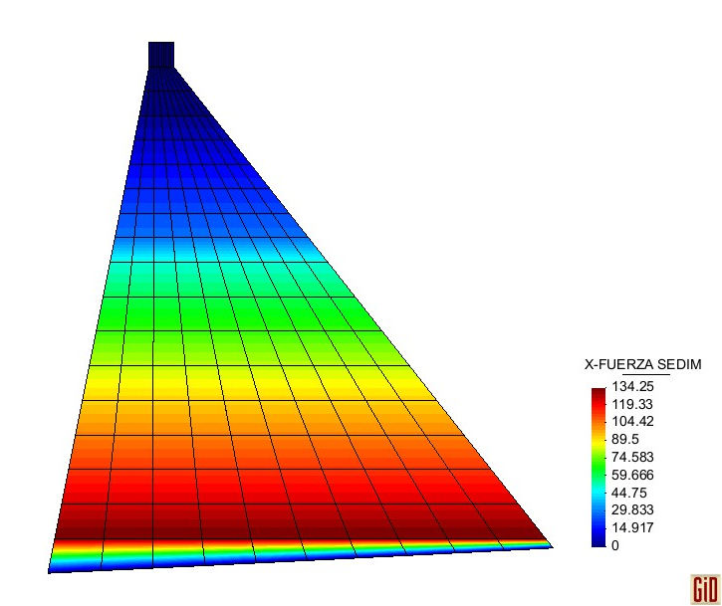

CARGAS POR LA ACUMULACIÓN DE SEDIMENTOS AL FINAL DE LA VIDA ÚTIL CONSIDERANDO LA SECCIÓN EQUIVALENTE DE LA PRESA CHONTAL
FUERZAS POR SEDIMENTOS
PESO DE LOS SEDIMENTOS

Slide 97
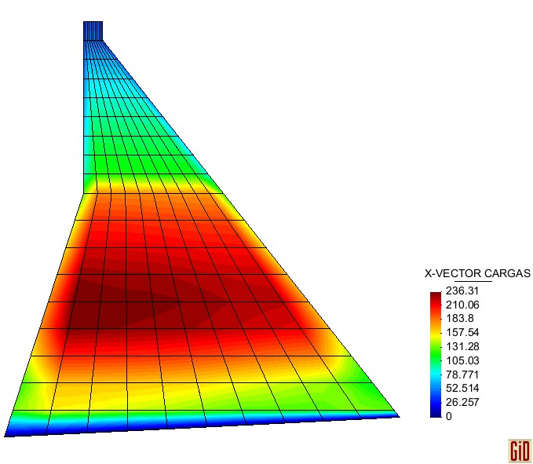
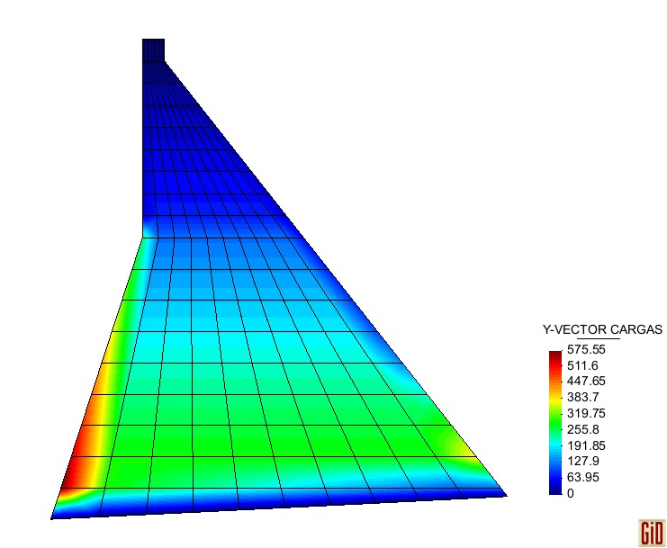
FUERZAS RESULTANTES AL INICIO DE LA VIDA ÚTIL (SECCIÓN REAL)
FUERZAS HORIZONTALES
FUERZAS VERTICALES

Slide 98


DESPLAZAMIENTOS RESULTANTES AL INICIO DE LA VIDA ÚTIL (SECCIÓN REAL)
DESPLAZAMIENTOS HORIZONTALES
DESPLAZAMIENTOS VERTICALES

Slide 99


FUERZAS RESULTANTES AL INICIO DE LA VIDA ÚTIL (SECCIÓN EQUIVALENTE)
FUERZAS HORIZONTALES
FUERZAS VERTICALES

Slide 100


DESPLAZAMIENTOS RESULTANTES AL INICIO DE LA VIDA ÚTIL (SECCIÓN EQUIVALENTE)
DESPLAZAMIENTOS HORIZONTALES
DESPLAZAMIENTOS VERTICALES

Slide 101
ESTABILIDAD DE LA PRESA CHONTAL
Además de las fuerzas indicadas anteriormente se consideraron las siguientes fuerzas ocasionadas por:
EMPUJE
SUBPRESIÓN

Slide 102
SECCIÓN EQUIVALENTE
EMPUJE
SUBPRESIÓN

Slide 103








ESTABILIDAD DE LA PRESA CHONTAL (SECCIÓN REAL)
AL INICIO DE LA VIDA ÚTIL
AL FINAL DE LA VIDA ÚTIL
CONDICIONES ESTÁTICAS
CONDICIONES DINÁMICAS
CONDICIONES ESTÁTICAS
CONDICIONES DINÁMICAS

Slide 104








ESTABILIDAD DE LA PRESA CHONTAL (SECCIÓN EQUIVALENTE)
AL INICIO DE LA VIDA ÚTIL
AL FINAL DE LA VIDA ÚTIL
CONDICIONES ESTÁTICAS
CONDICIONES DINÁMICAS
CONDICIONES ESTÁTICAS
CONDICIONES DINÁMICAS

Slide 105

CAPÍTULO 7
Fuente: www.andrewrossrowe.com
ANÁLISIS DE ESFUERZOS EN LA PRESA CHONTAL

Slide 106






ESFUERZOS EN LA PRESA CHONTAL AL INICIO DE SU VIDA ÚTIL
SECCIÓN REAL
SECCIÓN EQUIVALENTE

Slide 107






ESFUERZOS EN LA PRESA CHONTAL AL FINAL DE SU VIDA ÚTIL
SECCIÓN REAL
SECCIÓN EQUIVALENTE

Slide 108
ANÁLISIS CON DISTINTOS TIPOS DE HORMIGÓN
f’c = 280 Kg/cm²
f’c = 280 Kg/cm²
f’c = 400 Kg/cm²
f’c = 400 Kg/cm²
f’c = 500 Kg/cm²
f’c = 210 Kg/cm²
f’c = 450 Kg/cm²
f’c = 240 Kg/cm²
f’c = 180 Kg/cm²
f’c = 180 Kg/cm²
f’c = 240 Kg/cm²
f’c = 400 Kg/cm²
f’c = 400 Kg/cm²
f’c = 400 Kg/cm²
f’c = 280 Kg/cm²
SECCIÓN REAL
SECCIÓN EQUIVALENTE

Slide 109






ESFUERZOS EN LA PRESA CHONTAL AL INICIO DE SU VIDA ÚTIL
SECCIÓN REAL
SECCIÓN EQUIVALENTE

Slide 110






ESFUERZOS EN LA PRESA CHONTAL AL FINAL DE SU VIDA ÚTIL
SECCIÓN REAL
SECCIÓN EQUIVALENTE

Slide 111

CAPÍTULO 8
Fuente: www.andrewrossrowe.com
COMENTARIOS, CONCLUSIONES Y RECOMENDACIONES

Slide 112
COMENTARIOS
Para el cálculo de la Presión Hidrodinámica en presas a gravedad de hormigón RCC, existen varias propuestas clásicas cuyos resultados han permitido verificar que su aplicación es muy buena y confiable. Sin embargo, a lo largo de los años se han continuado investigando nuevos métodos adaptados a la tecnología computacional, de modo que los métodos de análisis mediante elementos finitos son los que se encuentran en auge, aunque su desventaja se refleja en que dependen bastante de la capacidad de los ordenadores con que se trabaje.

Slide 113
CONCLUSIONES
El Coeficiente Sísmico es fundamental para el cálculo de la Presión Hidrodinámica.
El cálculo de la Presión Hidrostática que actúan en una presa es muy simple, depende solamente del peso específico del agua y de la profundidad.
El método de Zangar permite obtener buenos resultados de la Presión Hidrodinámica pero tiene una pequeña desventaja en vista de que se debe buscar una geometría lo más cercana posible a las propuestas por el autor.
La desventaja de la teoría de Housner es que solamente es aplicable a presas con una sola inclinación en la cara aguas arriba.
La ventaja del método de elementos finitos para el cálculo de la Presión Hidrodinámica es la rapidez con la que se pueden llevar a cabo los cálculos pero su desventaja se presenta cuando al final de la curva de presión se pierde la tendencia y eso depende de la cantidad de elementos finitos con que se trabaje.

Slide 114
CONCLUSIONES
Se realizó la comparación entre los tres métodos para la obtención de las Presiones Hidrodinámicas y se comprobó que sus resultados son bastante similares, en consecuencia se puede concluir que cualquiera de ellos puede utilizarse con la confiabilidad de que se obtendrán valores correctos.
Los resultados obtenidos han sido representados gráficamente con ayuda de la herramienta de post-procesamiento disponible en el programa GID. Con estas figuras fácilmente se puede entender el comportamiento de la estructura al verse sometida a las cargas en las que se ha enfocado este trabajo.
Se ha podido observar que al trabajar con un hormigón de 210 Kg/cm² de resistencia a la compresión en todo el cuerpo de la Presa Chontal, no existe problema alguno con los esfuerzos de compresión, pero los esfuerzos de tracción y corte son demasiado críticos. Además de las grandes dimensiones de la presa, este alto índice de esfuerzos se debe a que las ordenadas espectrales son muy altas en la zona donde se realiza el análisis de la estructura.
Con la combinación de distintos tipos de Hormigón se llegó a una distribución que permitió verificar que la estructura puede satisfacer los esfuerzos a los que se ve sometida.

Slide 115
RECOMENDACIONES
Para la realización de estudios en otras presas con el método de Zangar, se deberá escoger entre las secciones predefinidas con sumo cuidado la geometría que más se ajuste a la estructura en análisis y de tal manera se pueda llegar a valores adecuados.
Cuando se tiene una presa con dos pendientes en la cara aguas arriba, como es el caso de Chontal, es aconsejable también realizar un análisis completo considerando una presa de sección equivalente, de modo que se pueda observar la manera cómo cambian las zonas de la estructura en las que se concentran los esfuerzos, con respecto a la geometría original y se pueda establecer la alternativa más conveniente.

Slide 116

VIDEO

Slide 117


GRACIAS
De izquierda a derecha: Zambrano A., CAPT. Echeverría P., Dr. Aguiar R., CAPT. Carrera D., Correa E., Carrillo J., Carranza V., Barona D., Villamarín J., Flores G., Logacho O., Sosa D., Tarambís J. P.

